Slide 1

网呈内部培训 ums会控功能及目标策略介绍

Slide 2
主 要 内 容
如何建立ums会议
会控功能介绍
什么是目标策略

Slide 3
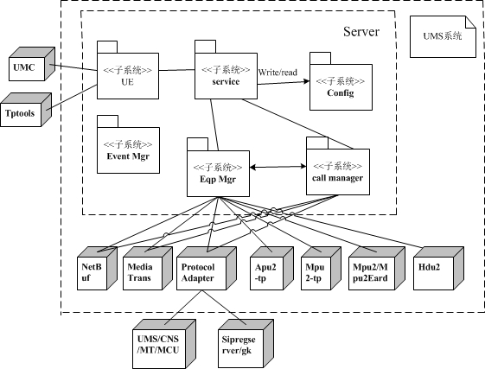
如何建立ums会议-回顾

Slide 4
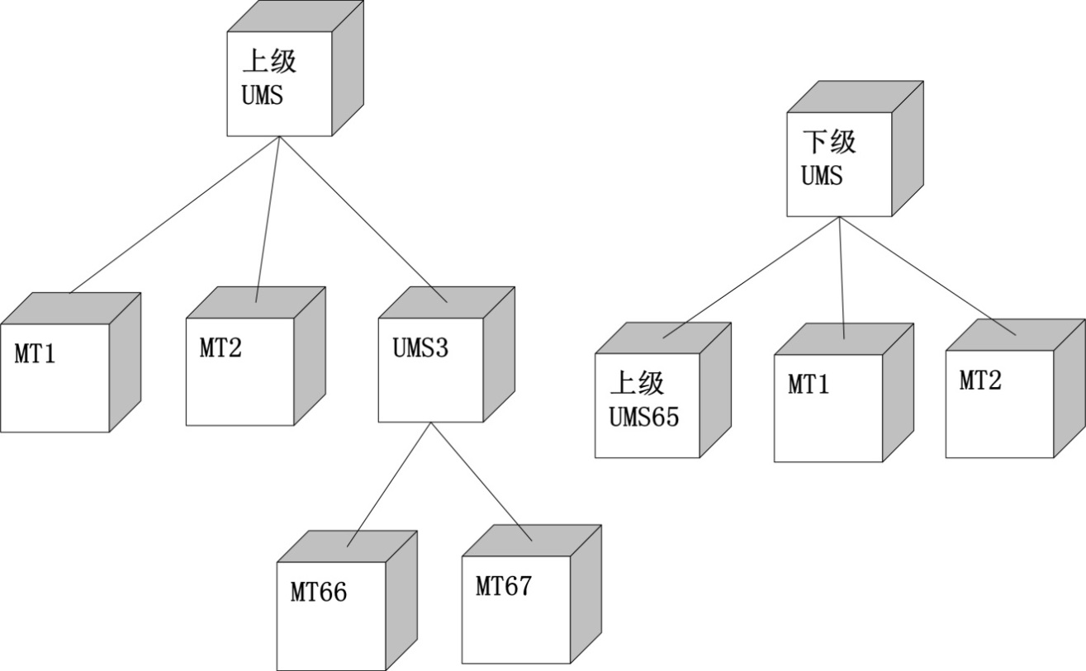
如何建立ums会议-回顾
召开会议的方式
1、UMC通过会议模板召开会议
2、CNC通过呼叫会议模板召开会议
3、CNC设置UMS为呼叫服务器，选择若干会场召开临时会议
一个ums多点会议，是由若干终端或平台构成的，会议召开后，ums需要将这些终端或平台呼叫上线，才能对其进行控制和管理

Slide 5
如何建立ums会议-呼叫介绍
抽象化：呼叫两端，称为主叫和被叫
ums支持的呼叫协议：sip和h323
ums的呼叫方式：别名呼叫、E164号呼叫、ip呼叫、别名+ip呼叫、E164号+ip呼叫
与ip呼叫对比，别名、E164号呼叫需要一个重定向的过程
别名+ip、E164号+ip呼叫，用于接入监控设备

Slide 6
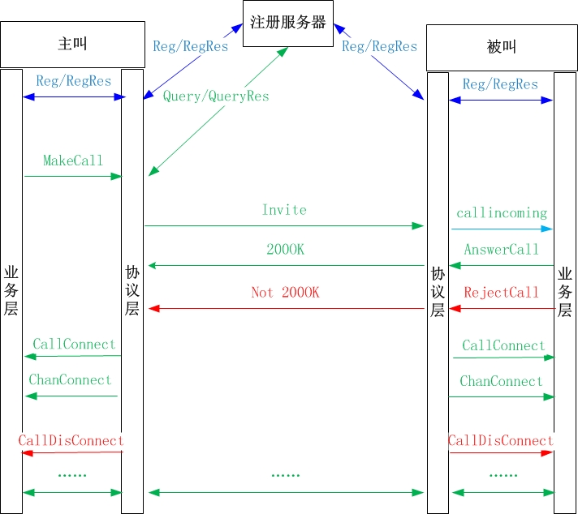
如何建立ums会议-呼叫介绍
呼叫失败的可能原因
QueryRes返回失败（别名或E164号呼叫）
被叫返回Not 200OK
被叫返回200OK，也有可能导致最终呼叫失败（协商失败）
业务收到CallConnect或ChanConnect后，再挂断，导致最终呼叫失败

Slide 7
会控功能介绍
主会场、分会场、发言会场（可变）
会控功能：演讲模式、讨论模式、会议混音、会议点名、选看、轮询、传统合成、电视墙等
演讲模式是ums会议召开后默认进入的一种会议模式，除此以外，其他的会控功能实现都基于如下流程：

Slide 8
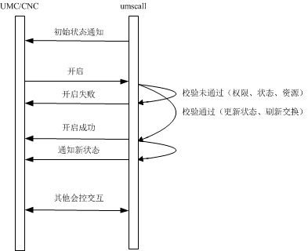
会控功能介绍-会控交互流程

Slide 9
会控功能介绍-演讲模式
演讲模式
非适配会议：只需要占用转发、接入资源，即可成功开启
适配会议：需要额外预占用相应的音视频适配资源，否则无法开启

Slide 10
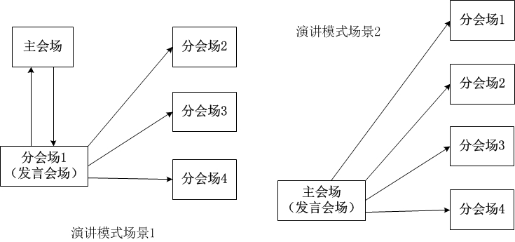
会控功能介绍-演讲模式

Slide 11
会控功能介绍-讨论模式
讨论模式
开启讨论，需额外预占用7个多画面合成器和7个音频混音器，否则开启失败
讨论中，可能还需要动态占用视频适配，用于没有小码流的终端进入多画面合成的小画面

Slide 12
会控功能介绍-讨论模式
讨论模式场景1：讨论中1个三屏会场A，2个单屏会场 B、C，B为发言会场
三屏会场目标：
单屏会场目标：
发言会场目标：

Slide 13
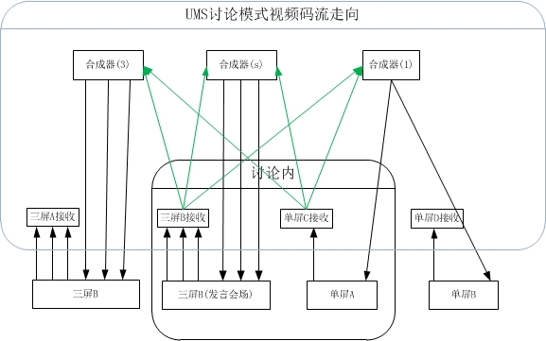
会控功能介绍-讨论模式

Slide 14
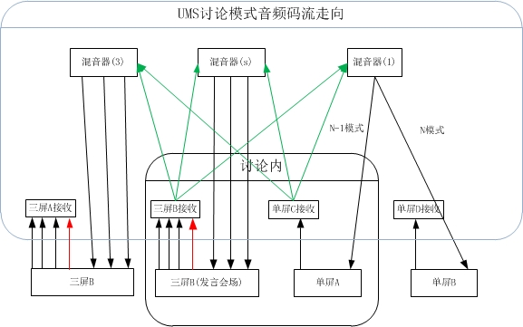
会控功能介绍-讨论模式

Slide 15
会控功能介绍-会议混音
会议混音
开启会议混音，需要额外占用一个混音器，否则开启失败
会议混音分为智能混音、定制混音两种模式
进入混音的会场数取决于混音器的通道数
会议混音只影响会议中会场所听

Slide 16
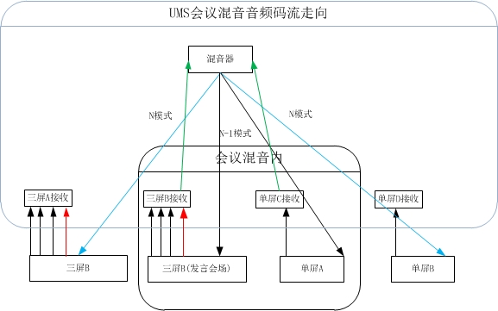
会控功能介绍-会议混音

Slide 17
会控功能介绍-会议点名
会议点名
开启会议点名，需要额外占用一个混音器，否则开启失败
会议点名，包含一个点名人和一个被点人列表，每次点名操作，指定一个当前被点名人
此场景下，会场所看跟演讲模式保持一致，会场所听，跟两方会议混音一致
会议点名、会议混音、讨论模式不会共存

Slide 18
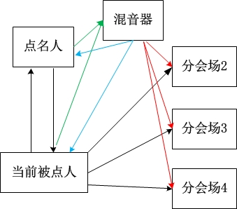
会控功能介绍-会议点名

Slide 19
会控功能介绍-选看、轮询
选看、轮询
选看和轮询都不是全局性的会控功能，只会影响特定会场的所看
选看功能，开放给会议中所有会场，即会议中任意会场都可以选看其他会场，包括下级会场，但是下级会场不能跨级选看上级会场
轮询开启后，主会场会根据轮询列表循环的看列表中的会场

Slide 20
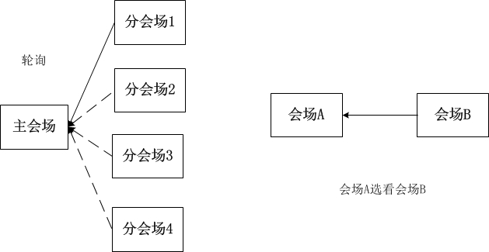
会控功能介绍-选看、轮询

Slide 21
会控功能介绍-传统合成、电视墙
传统合成、电视墙
传统合成、电视墙都作为外设供ums会议使用，且每个外设只能被一个会议使用
传统合成，是将会议中的多个会场码流合成出一路合成图像，供会议使用，例如广播合成、选看、电视墙等；
电视墙，是将会议中的会场码流或传统合成码流投放到电视墙的解码通道，利用多组电视墙解码通道，可实现一个视频墙的效果

Slide 22
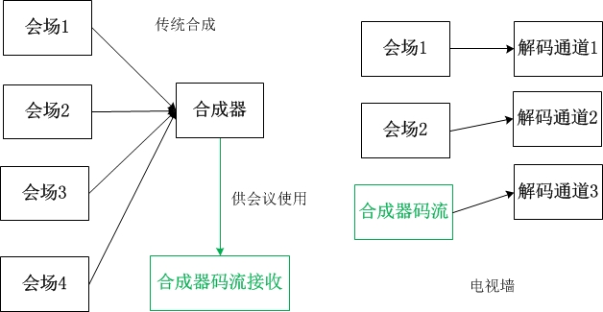
会控功能介绍-传统合成、电视墙

Slide 23
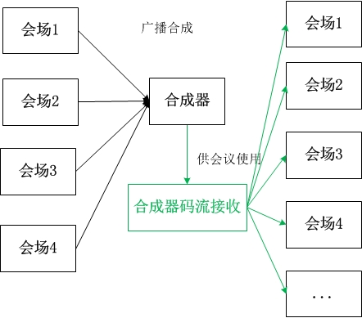
会控功能介绍-传统合成、电视墙
一个会议中，只能有一个合成器处于广播合成状态

Slide 24
什么是目标策略
前面介绍的所有会控功能，本质都是在决定会议会场的所看所听，当多种会控功能共存时，势必就会出现一个优先级的问题
目标策略就是针对会议中每个会场应该怎么看怎么听的一个策略管理
会场所看优先级：选看>广播合成>演讲/讨论/点名/轮询
会场所听？演讲、讨论、混音、点名

Slide 25
问答
问答

